Slide 1
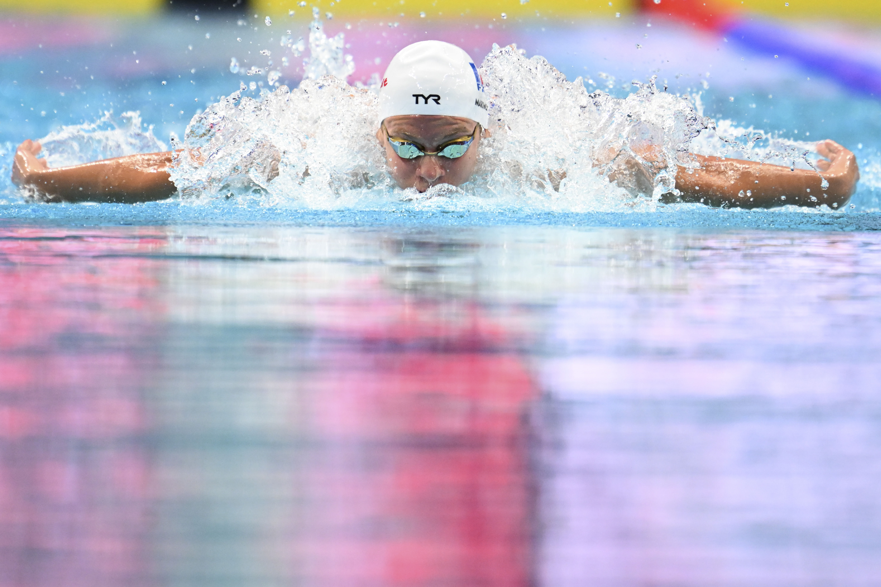
modifications DES STATUTS TYPES APPLICABLES AUX COMITÉS DEPARTEMENTAUX
ASSEMBLEE DES COMITÉS DÉPARTEMENTAUX – 1er août 2026

Slide 2
Modifications des statuts types des comités départementaux
Pourquoi une mise à jour ?
Lisibilité
Sécurité juridique
ACTUALISATION
Réorganisation des articles et des titres.
Découpage homogène : composition, missions, réunions, pouvoirs.
Alignement rédactionnel avec les statuts fédéraux et ceux des ligues.
Clarification des pouvoirs des AG, du CODIR, du Bureau et du Président.
Capacité de mise sous tutelle en cas de défaillance grave du Comité.
Ajout de règles sur conventions, confidentialité, éthique et honorabilité.
Encadrement du vote électronique, des pouvoirs et des candidatures.

Slide 3
Modifications des statuts types des comités départementaux
La nouvelle version suit la vie du comité
01
02
GÉNÉRALITÉS
Forme, objet durée
Assemblée générale
AG ordinaire, élective, quorum, Convocation, vote
03
04
Comité directeur
composition, pouvoirs, réunions, vacance
Président et bureau
composition, pouvoirs, réunions, vacance
05
06
Ressources Comptabilité, moyens d’actions
Obligations diverses
Ethique, Contrat d’engagement républicain, publicité
Notes:
Réorganisation d’articles
L’objectif est de gagner en lisibilité avec la structuration suivante :
Généralités – AG (ordinaire puis élective) – CODIR – BUREAU et un découpage homogène des parties (composition, missions, réunions…)
Partie I : Forme - Objet - Durée - Composition - Moyens d’action
Clarification de l’objet, de la dénomination, perte de la qualité de membre et moyens d’actions (comme les statuts fédéraux)
Modernisation des statuts (possibilité d’organiser des réunions en distanciel et en format hybride, précisions sur les procurations, le quorum, article concernant l’éthique, les invitations aux organes de direction…)

Slide 4
Modifications des statuts types des comités départementaux
L’assemblée générale
Ajouts :
Une association sportive membre ne pourra participer au vote, par le biais de son représentant, si elle n’est pas à jour de ses obligations financières vis-à-vis du Comité Départemental.
Le Président peut également inviter toute personne dont l’expertise est requise - sans voix délibérative. Néanmoins, en cas de litige sur cette participation, l’AG demeure souveraine quant à la présence du/des invité.s.
Précision des délais :
Les procès-verbaux des Assemblées Générales sont publiés sur le site internet du Comité et adressés aux associations affiliées à la FFN de son ressort territorial, au secrétariat de la Ligue et au SDJES dans le mois qui suit la tenue de la séance.

Slide 5
Modifications des statuts types des comités départementaux
L’assemblée Générale élective
Précision : Lors d’une AG élective organisée à distance (vote électronique), les pouvoirs entre licenciés au sein d’un même club ne sont pas admis.
Changement des délais :
A minima sept deux jours avant le début de l’AG du Comité, la CSOE est chargée de valider : les candidats à l’élection du CODIR du Comité
Période de vote en cas de recours à des procédés à distance : Elle est communiquée dans un délai minimal d’un mois raisonnable avant sa date de commencement aux associations à jour de leur cotisation et affiliées à la FFN.
Type de scrutin :
Le scrutin est plurinominal à candidatures isolées à deux tours
La parité n’est pas imposée mais doit être vue comme un objectif vers lequel chaque comité doit tendre.

Slide 6
Modifications des statuts types des comités départementaux
Le comité directeur
Précisions relatives aux missions du CODIR (semblable à ce qui est prévu dans le RI concernant le CODIR fédéral)
Le CODIR du Comité est composé de six (6) à vingt-quatre (24) membres.
Possibilité d’organiser les réunions de CODIR en format distanciel ou hybride (+ consultation écrite)
Ajout des paragraphes suivants :
Le Président peut également inviter toute personne dont l’expertise est requise - sans voix délibérative. Néanmoins, en cas de litige sur cette participation, le CODIR demeure souverain quant à la présence du/des invité.s.
Les membres du Comité Directeur ainsi que toute personne appelée à assister à ses réunions, sont tenus à la discrétion à l’égard des informations présentant un caractère confidentiel et de celles données comme telles par son Président.
Tout contrat ou convention passé entre le Comité, d'une part, et un membre du CODIR, son conjoint ou un proche, d'autre part, est soumis pour autorisation au CODIR et présenté pour information à la plus prochaine AG, et transmis au Comité d’Ethique et de déontologie de la FFN.

Slide 7
Modifications des statuts types des comités départementaux
Le bureau
Clarification des missions et des compétences du trésorier et secrétaire (articles 16.3 et 16.4).
Mode de fonctionnement identique au CODIR (modalités d’organisation des réunions, règles de majorité…)

Slide 8
Modifications des statuts types des comités départementaux
les ressources
Les ressources du Comité sont :
- les subventions accordées par les pouvoirs publics, l’Agence Nationale du Sport, le cas échéant, et par toutes autres personnes physiques ou morales ;
- les sommes versées par le CODIR de la Ligue et dont les modalités de versement peuvent être fixées dans le cadre d’une contractualisation ligue-CD ;
- la recette et droits d’engagements des compétitions départementales ou la part de recettes lui revenant à l’occasion des Championnats se déroulant sur son territoire ;
- les pénalités qu’elle peut infliger dans certains cas déterminés par ses règlements ;
- les recettes des manifestations de promotion, ou de toute autre action, sous réserve de l’approbation de son AG ;
- le Comité ne peut percevoir à son profit aucune cotisation, ni aucun droit de licence supplémentaire, mais il peut demander aux associations relevant de sa compétence une participation complémentaire aux frais de communication, par décision de son AG ;
- les ressources provenant de partenariat et de mécénat ;
- le produit de ventes de biens, services et prestations ;
- toute autre ressource autorisée par la loi ou les règlements et compatible avec l’objet associatif.
Le Comité Départemental ne peut engager de dépenses supérieures à ses ressources que sous la responsabilité personnelle des ordonnateurs.

Slide 9
Modifications des statuts types des comités départementaux
Article 19.3 Commissaire aux comptes & Vérificateurs aux comptes
Dans le cas où le Comité Départemental ne serait pas soumis à l'obligation légale de désigner un Commissaire aux Comptes, l'Assemblée Générale élit un ou deux vérificateurs aux comptes, autant que possible parmi les membres de l'assemblée.
Ils ne peuvent faire partie du Comité Directeur du Comité.
Ils examinent les comptes arrêtés quinze jours au moins avant la date d’ouverture du scrutin. Ils présentent leur rapport et leurs observations et, s'il y a lieu, proposent les modifications qu'ils jugent utiles.
Ils sont élus chaque année et rééligibles.
Lorsque les conditions légales sont réunies — notamment lorsque le Comité reçoit des subventions publiques d'un montant annuel supérieur à 153 000 euros au sens de l'article L. 612-4 du Code de commerce, ou qu'elle dépasse les seuils prévus par la réglementation en vigueur —, un Commissaire aux Comptes et un suppléant sont nommés pour six (6) ans par l'Assemblée Générale. La mission légale du Commissaire aux Comptes, définie par les articles L. 823-9 et suivants du Code de commerce, se substitue alors à celle des vérificateurs aux comptes. La nomination de vérificateurs aux comptes n'est, dans ce cas, pas obligatoire.
Néanmoins, [le Comité Directeur] ou [l’assemblée générale] peut décider, par délibération, de nommer un ou plusieurs vérificateurs aux comptes à titre complémentaire, afin de renforcer le contrôle interne. Cette décision relève de la seule appréciation [du Comité Directeur] ou [de l’assemblée générale] et n'est pas de nature à se substituer ni à interférer avec la mission légale du Commissaire aux Comptes.
Contrôle des comptes

Slide 10
Modifications des statuts types des comités départementaux
NOUVELLES MENTIONS
Article 19.4 Éthique et honorabilité
L’ensemble des acteurs relevant des instances dirigeantes et commissions de la LR s’engage à veiller au respect des dispositions de la Charte Éthique et de déontologie de la FFN ainsi qu’aux principes d’honorabilité.
Article 22 : Mise sous tutelle
En cas de défaillance d’un Comité mettant en péril l’exercice des missions qui lui sont confiées statutairement par la FFN, le Comité Directeur de la Ligue Régionale d’appartenance peut prendre toutes mesures utiles, y compris la suspension des activités dudit Comité Départemental et sa mise sous tutelle, notamment financière.

Slide 11
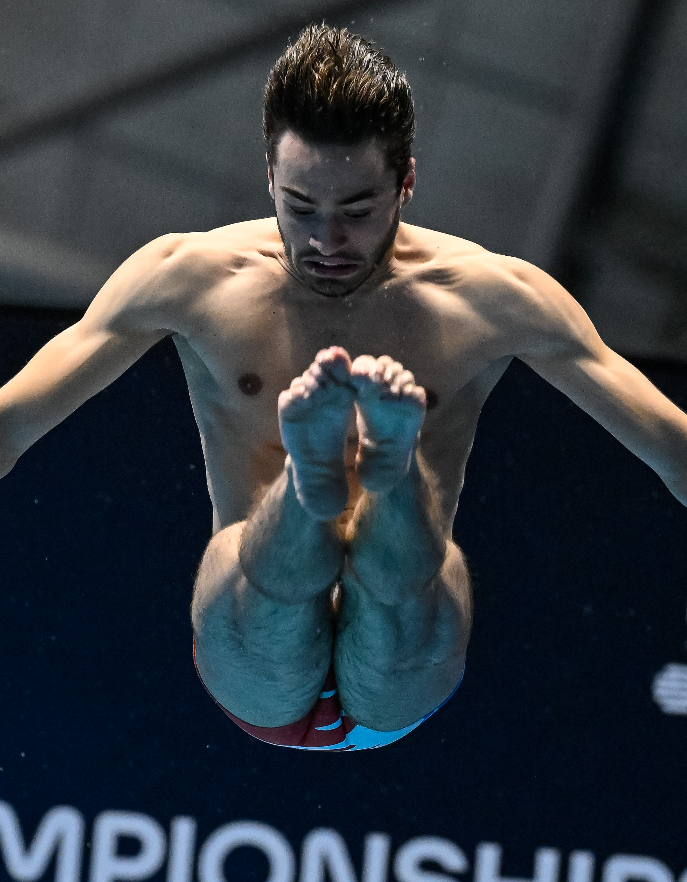
Modifications des statuts types des comités départementaux
MODIFICATIONS À ADOPTER A La prochaine ag
AUTRES MODIFICATIONS À SOUMETTRE AU CC JURIDIQUE POUR AVIS PRÉALABLE

